Slide 1
Hard ware for Gas mixing ZEK type
Ian
7 Feb 2025

Slide 2
Rota meters (x3 for 3 gases)
Coupling flex loop type
Stepper motors ( 3d printer type)
Flow sensor (XXXX)
Adaptor elements to link the Rota meter to the SM.
Arduino Micro controller or ESP32 etc
Arduino kit for cables, display etc
Piping & Unions
Mixer volume if possible.
A self mounted on an empty rack

Slide 3
Rota meters

Slide 4
Flex coupling
“Double loop coupling “ are a good solution as rigid in phi but flexible along the rotational axis .
Aliexpress are cheap and good range

Slide 5
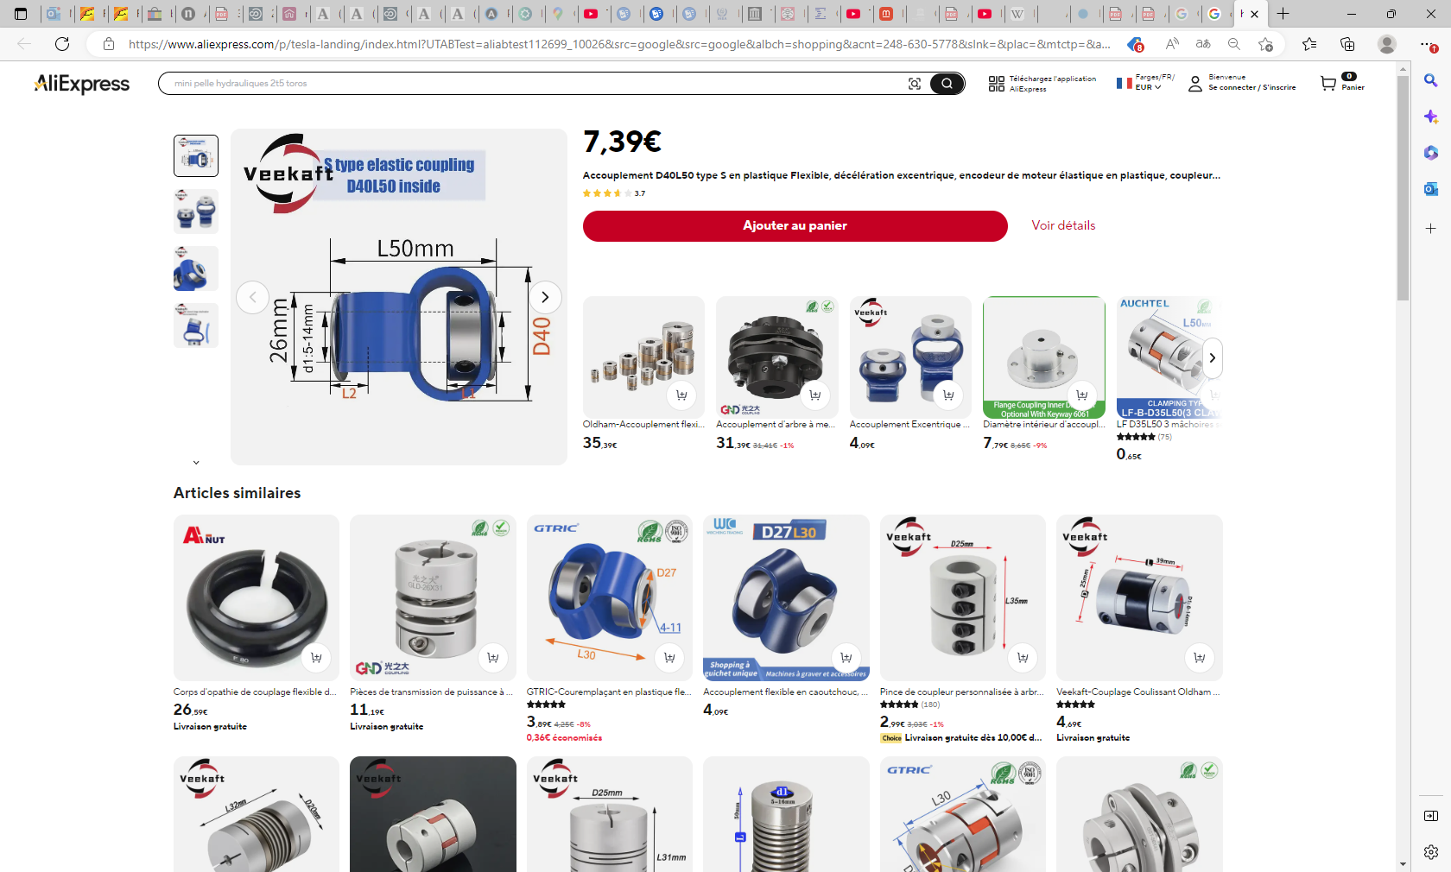

Slide 6
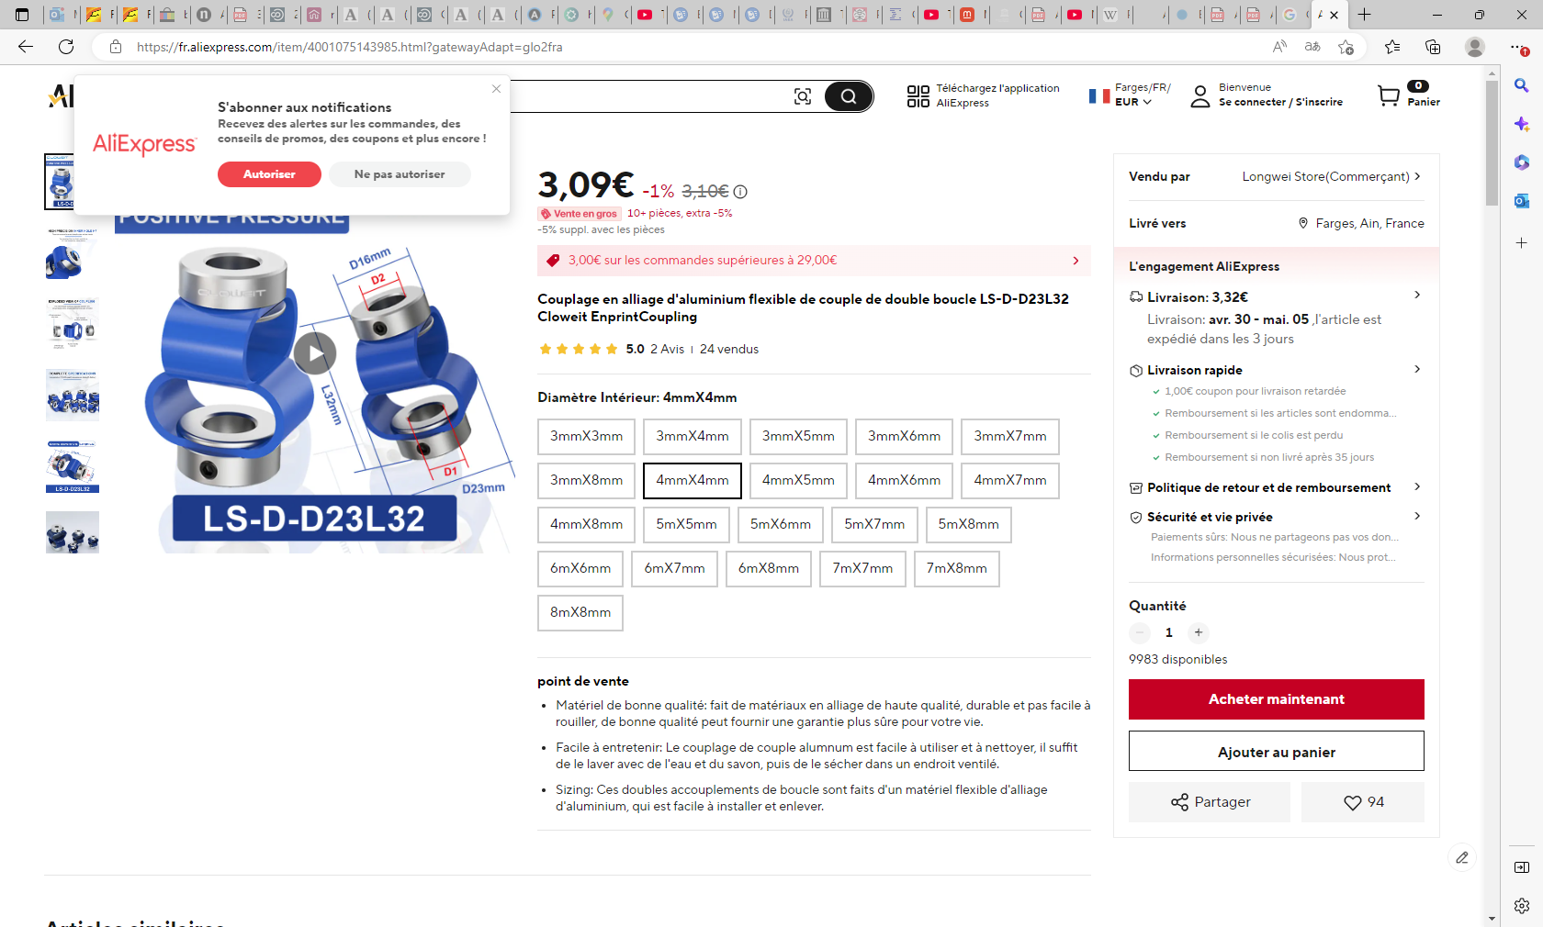
https://fr.aliexpress.com/item/4001075143985.html?gatewayAdapt=glo2fra

Slide 7
Stepper motors ( 3d printer type) with deicated connector and cables & driver

Slide 8
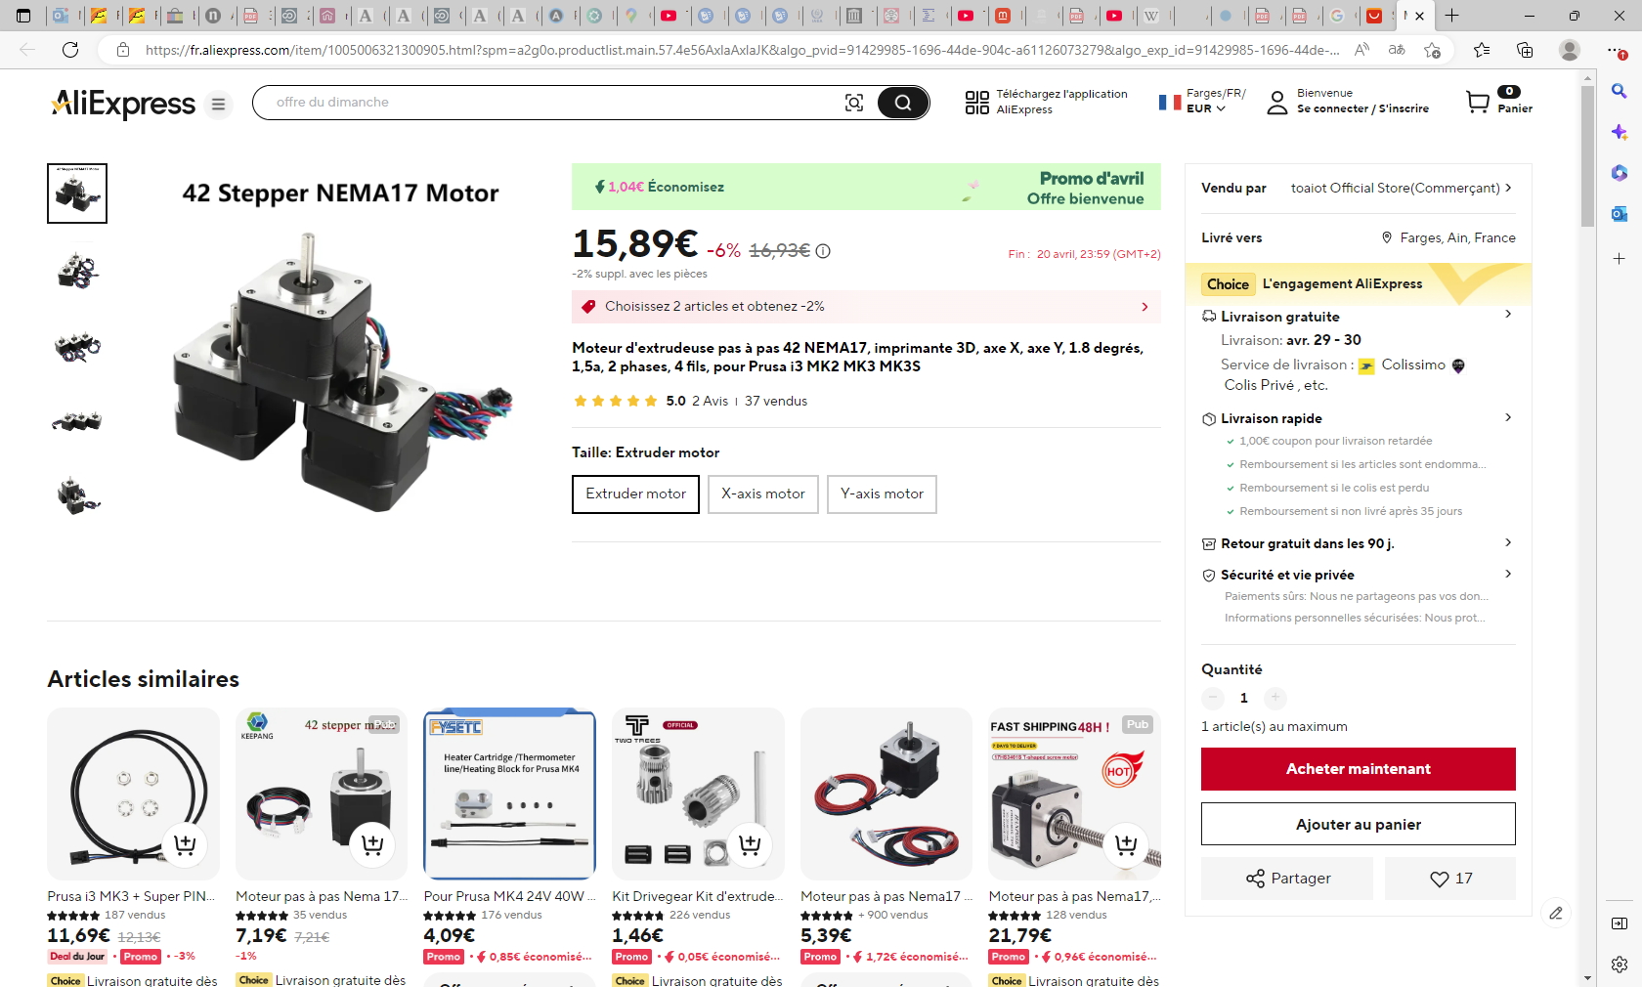
Moteur d'extrudeuse pas à pas 42 NEMA17, imprimante 3D, axe X, axe Y, 1.8 degrés, 1,5a, 2 phases, 4 fils, pour Prusa i3 MK2 MK3 MK3S - AliExpress

Slide 9
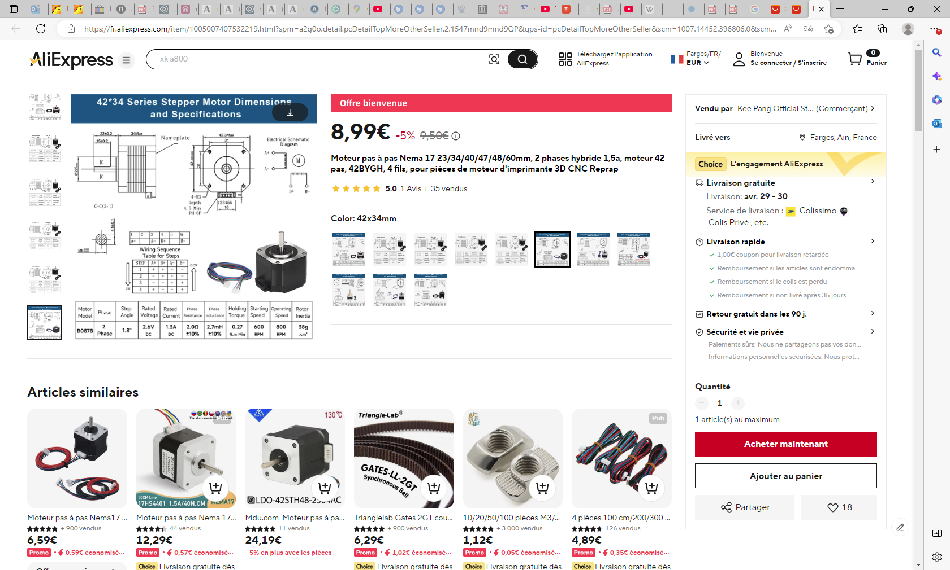
Moteur pas à pas Nema 17 23/34/40/47/48/60mm, 2 phases hybride 1,5a, moteur 42 pas, 42BYGH, 4 fils, pour pièces de moteur d'imprimante 3D CNC Reprap - AliExpress 7

Slide 11
Flow sensor (XXXX)

Slide 12
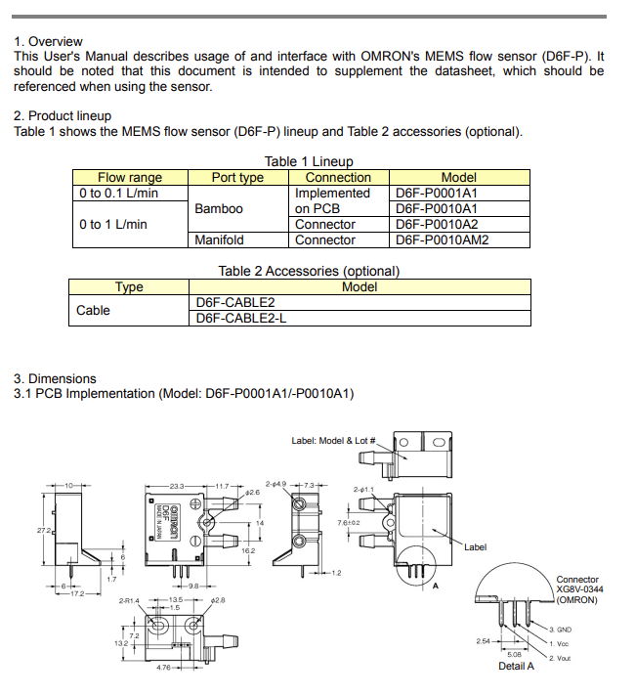
http://project-cms-rpc-endcap.web.cern.ch/rpc/Services/Gas/GasMixingInstitutes/Rotameters/DigitalReadout/Flow%20Sensors/

Slide 13
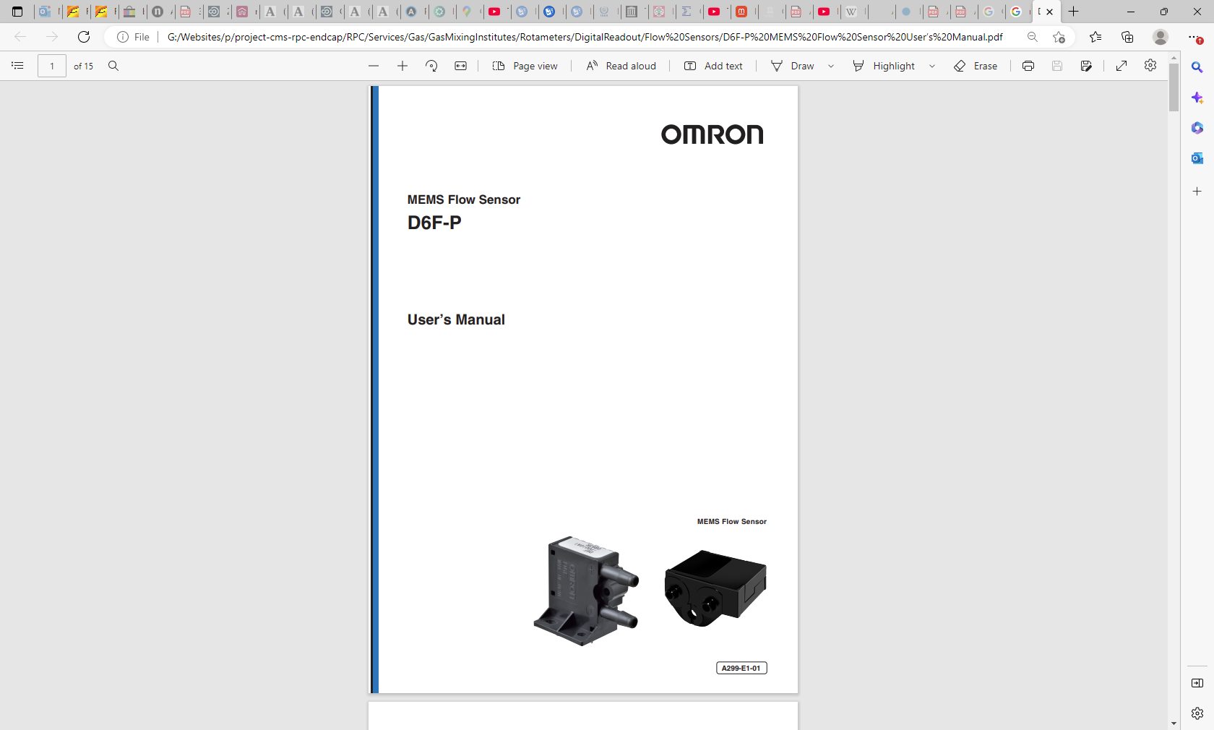

Slide 14
Adaptor elements to link the Rota meter to the SM

Slide 15
Arduino Micro controller or ESP32 etc

Slide 16
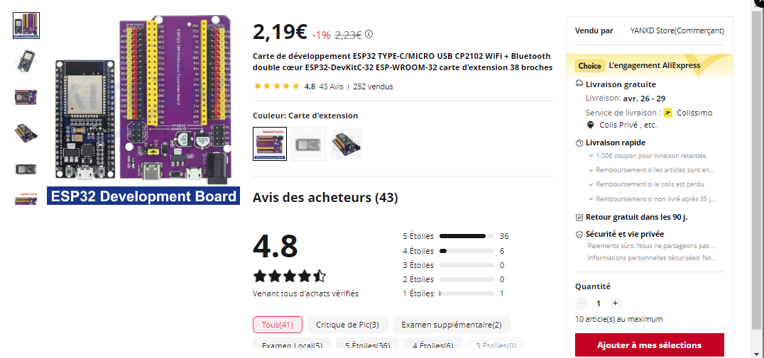
Carte de développement ESP32 TYPE-C/MICRO USB CP2102 WiFi + Bluetooth double cœur ESP32-DevKitC-32 ESP-WROOM-32 carte d'extension 38 broches

Slide 17
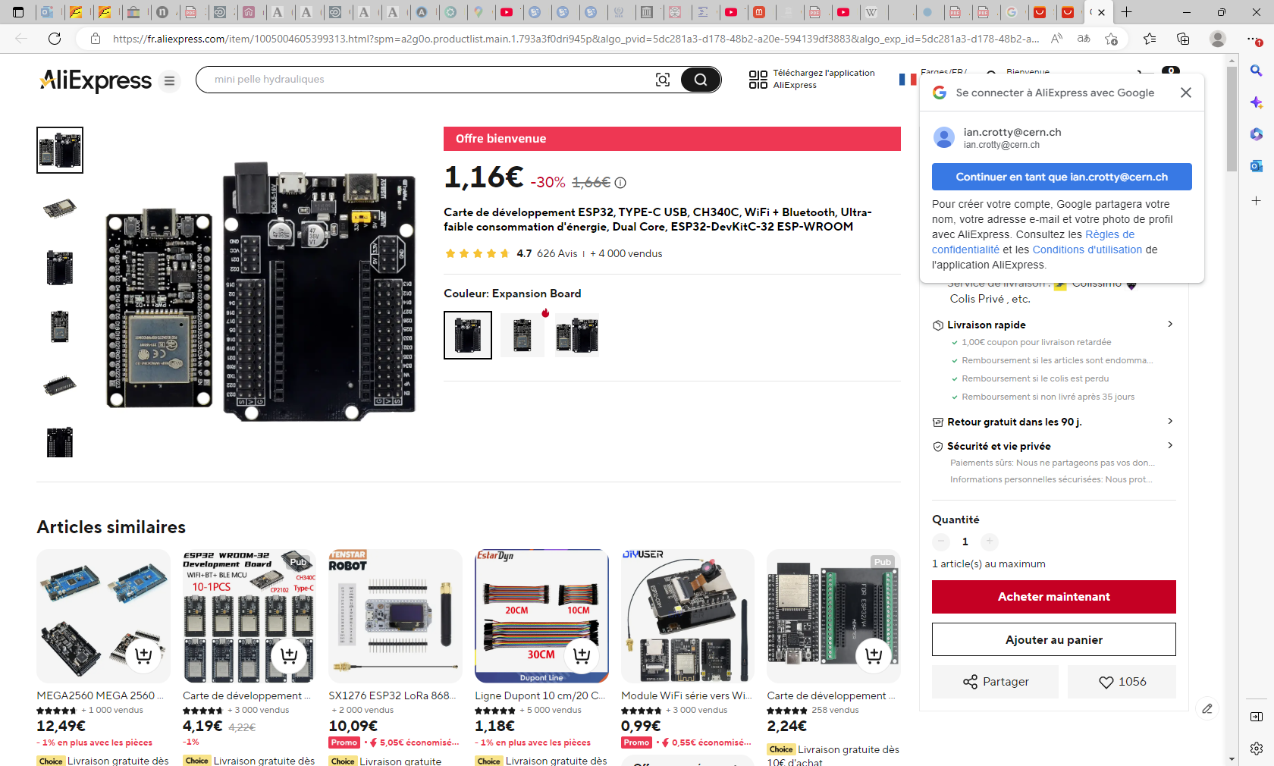
Carte de développement ESP32, TYPE-C USB, CH340C, WiFi + Bluetooth, Ultra-faible consommation d'énergie, Dual Core, ESP32-DevKitC-32 ESP-WROOM - AliExpress 502

Slide 19
Arduino kit for cables, display etc

Slide 20
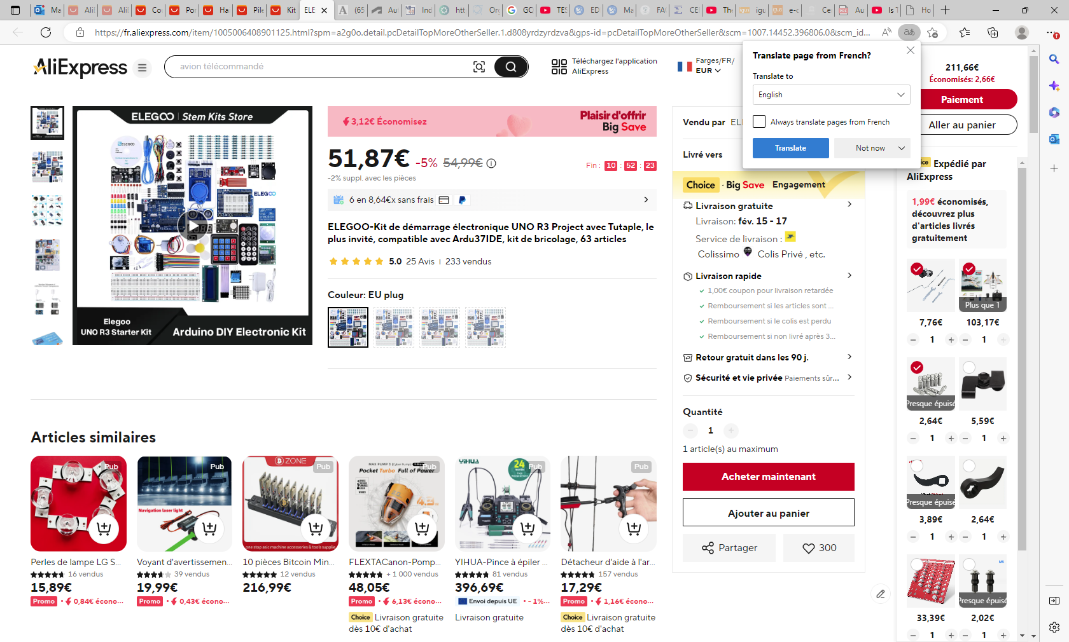
ELEGOO-Kit de démarrage électronique UNO R3 Project avec Tutaple, le plus invité, compatible avec Ardu37IDE, kit de bricolage, 63 articles - AliExpress 502

Slide 21
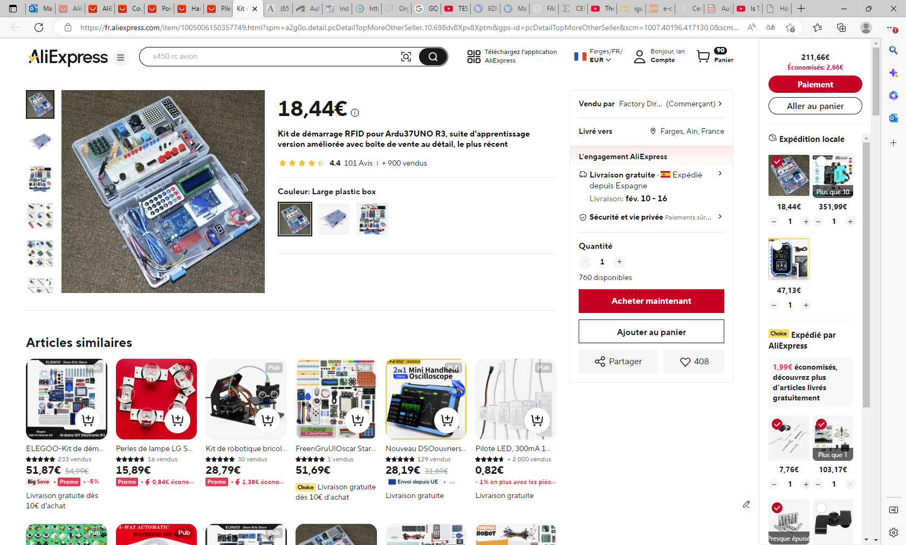
Kit de démarrage RFID pour Ardu37UNO R3, suite d'apprentissage version améliorée avec boîte de vente au détail, le plus récent - AliExpress 502

Slide 22
Piping & Unions

Slide 23
Mixer volume if possible.

Slide 24
A self mounted on an empty rack

Slide 29
Kit de démarrage RFID pour Ardu37UNO R3, suite d'apprentissage version améliorée avec boîte de vente au détail, le plus récent - AliExpress 502

Slide 30
ELEGOO-Kit de démarrage électronique UNO R3 Project avec Tutaple, le plus invité, compatible avec Ardu37IDE, kit de bricolage, 63 articles - AliExpress 502

